Slide 1
Documentos Digitais
Aula 5a

Slide 2
Procedimento de Digitalização
Necessidade de disseminação e preservação da informação.
Aumento dos meios de duplicação e acesso da informação é inversamente proporcional a durabilidade dos suportes.
Critérios de qualidade da imagem
Novos conceitos: resolução, reprodução cromá-tica, tons de cinza, pontos por polegadas (dpi/ppp), compressões, armazenamento

Slide 3
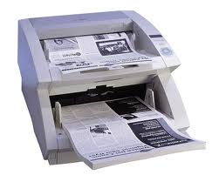
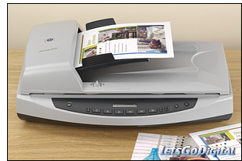
Imagens digitalizadas
As imagens são formadas por milhares de pontos:
DPI (dots, per inch) – pontos por polegadas. Escaneamento com resoluções de 75 a 1200 DPI. Um digitalização a 300 DPI tem 90.000 pontos ou pixels) por polegadas. Quanto maior a resolução e mais rico o registro de cores maior o tamanho do arquivo digital
Compressão: reduzir espaço ocupado por dados num determinado dispositivo realizada por algoritmos de compressão .

Slide 4
Imagens digitalizadas
Scanners (escolha do melhor para determinado trabalho):
Projeção de luz sobre o papel;
Especificações técnicas (velocidade, DPI, simplex duplex, P&B ou colorido, tamanho do papel, interfaces, tipo de alimentador.
Leitura dos documentos:
OCR (reconhecimento ótico de fontes padronizadas) e
ICR (Reconhecimento ótico de fontes não padronizadas)

Slide 5
Identificação da Fase a ser Trabalhada
Faz-se necessário identificar em que fase do documento iremos trabalhar:
Arquivo Corrente: digitalização e tramitação. Está a ocorrer na maioria dos casos em empresas particulares e alguns setores públicos.
Arquivos Permanente: digitalização para acesso e preservação. Necessário para todos e principalmente para os Arquivos Públicos.
Obs: para cada uma dessas fases estruturação de projetos diferenciados.

Slide 6
Critérios para a Digitalização
Arquivos Correntes
Arquivos Permanente
Constituição de uma comissão;
Decisão cuidadosa sobre o quê digitalizar;
Possuir os instrumentos arqui-vísticos (Plano de Classificação e Tab. de Temporalidade)
Manutenção ou não do suporte;
Definir objetivos a serem atingi-dos através da digitalização;
Custos pré e pós digitalização;
Definição do suporte pós digi-talização.
Compromisso de manutenção da versão digital através do tempo (Preservação);
Revolver problemas relativos ao acesso dos originais;
Capturar sem causar danos aos originais;
Acesso a partir de plataformas de rede institucionais;
Interfaces de fácil compreen-são para o usuário;
Possibilidades de autentica-ções.

Slide 7
Processos de GED
Organizar:
aplicar todos os processos arquivísticos necessários nas massas documentais;
Preparar:
os documentos passam por um processo de limpeza para serem digitalizados (retirada de todo material metálico);
Digitalizar:
colocar o documento em um scanner para geral imagem digital;
Repreparação:
Colocação dos materiais, separação dos documentos;
Indexar:
constituir os metadados de recuperação dos documentos digitalizados;
Controle de qualidade:
analisar as imagens digitalizadas a fim de verificar se estão dentro das especificações técnicas.

